Slide 1

VY_42_INOVACE_55_Jehlan a jeho povrch
Základní škola a Mateřská škola Choustník, okres Tábor

Slide 2
Jehlan a jeho povrch
Jehlan je těleso tvořené podstavou ( libovolný n-úhelník ) a pláštěm ( tolik trojúhelníků, kolik hran má podstava ).
Jeho povrch spočítáme jako součet plochy podstavy a obsahu pláště ( součet obsahů všech trojúhelníků ).
V
S = Sp + Spl
w
v
D
C
a
.
E
S
A
a
B

Slide 3
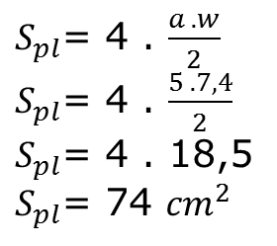
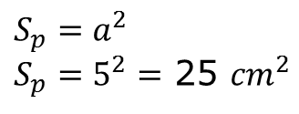
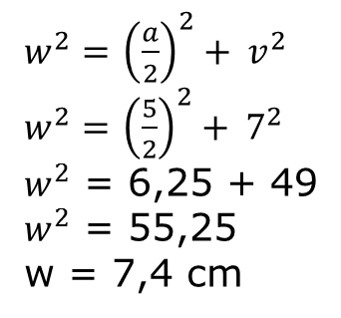
Určete povrch pravidelného čtyřbokého jehlanu, jestliže jeho rozměry jsou a = 5 cm a v = 7 cm.
S = Sp + Spl
V
Podstava = čtverec o straně a, plášť = rovnoramenné trojúhelníky o základně a a výšce w
$$S_{p}=a^{2}$$
$S_{p}=5^{2}=$ 25 ${cm}^{2}$
w
v
D
C
a
.
5
E
S
$w^{2}=$ ${\left(\frac{a}{2}\right)}^{2}+ v^{2}$
$w^{2}=$ ${\left(\frac{5}{2}\right)}^{2}+ 7^{2}$
$w^{2}$ = 6,25 + 49
$w^{2}$ = 55,25
w = 7,4 cm
A
a
B
S = 25 + 74
S = 99 cm²

